Slide 1
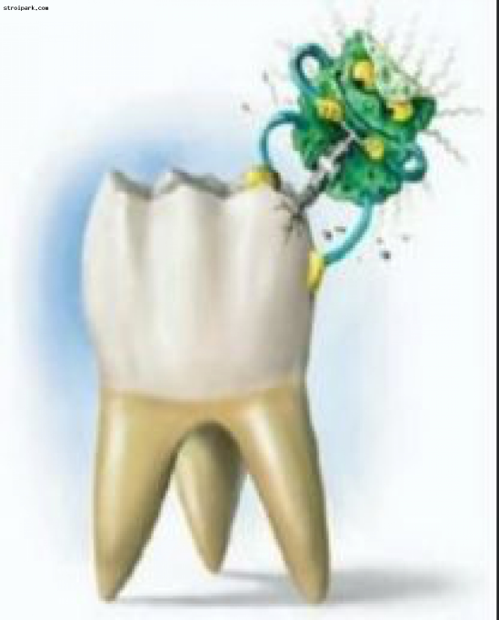
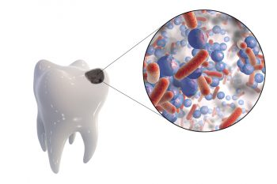
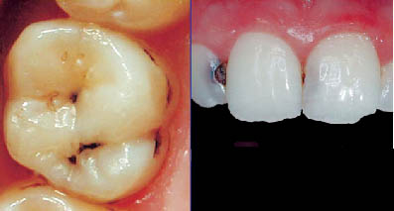
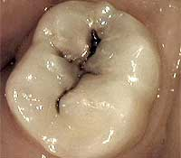
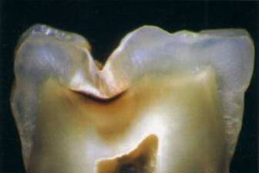
Кариес зубов
Определение кариеса
Классификация кариеса зубов

Slide 2
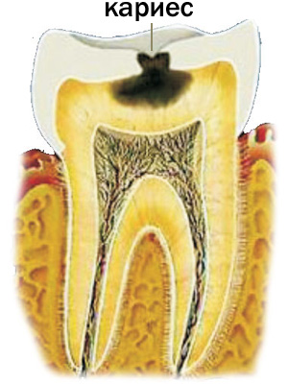
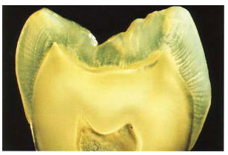
Кариес зубов (Caries dentis) - это патологический процесс, проявляющийся после прорезывания зубов,
при котором происходит деминерализация и размягчение твёрдых тканей зубов с последующим образованием дефекта в виде полости.

Slide 3
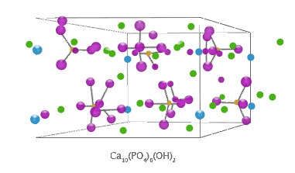
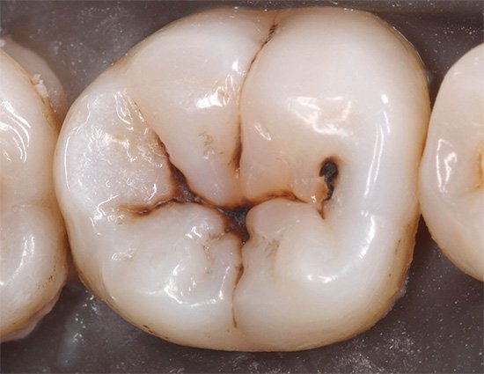
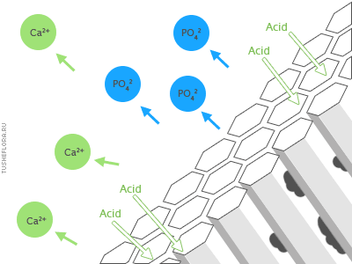

Кристаллическая решетка зуба
деминерализация

Slide 4
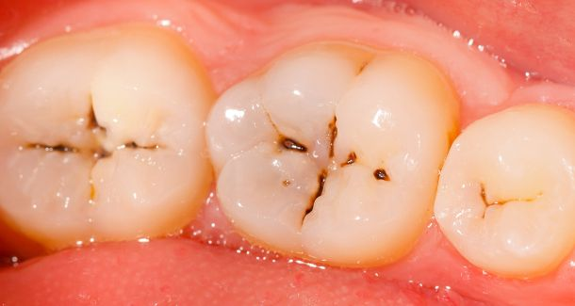
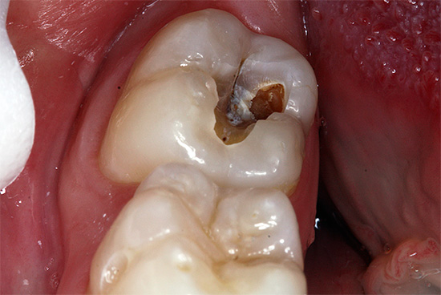
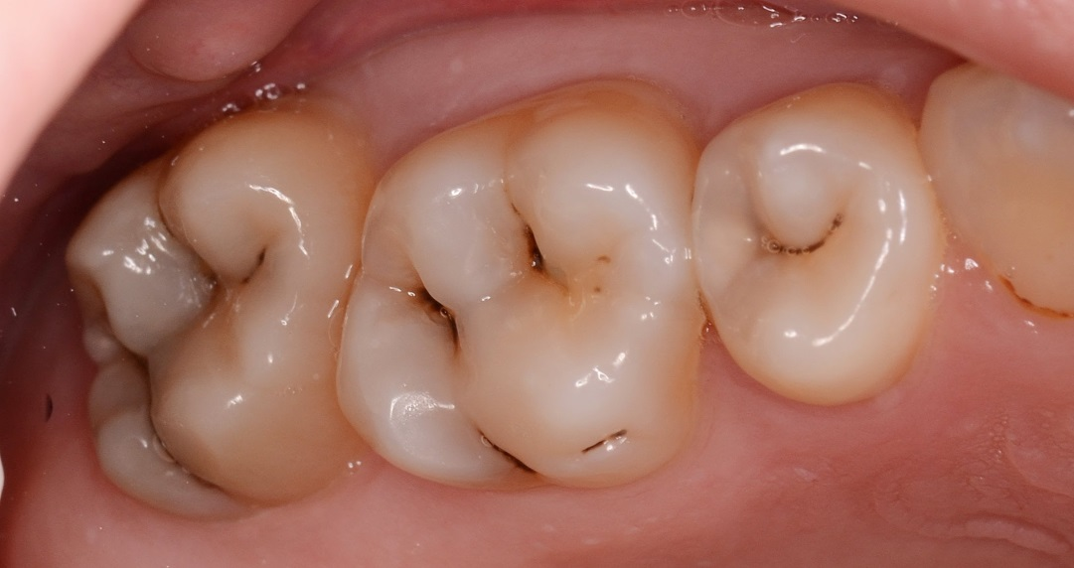

Slide 5
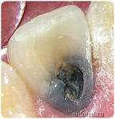
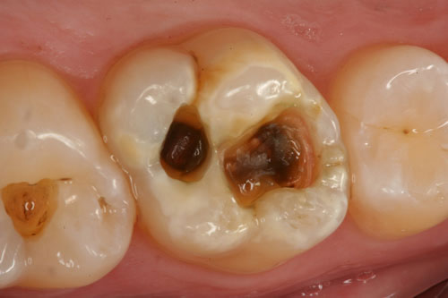
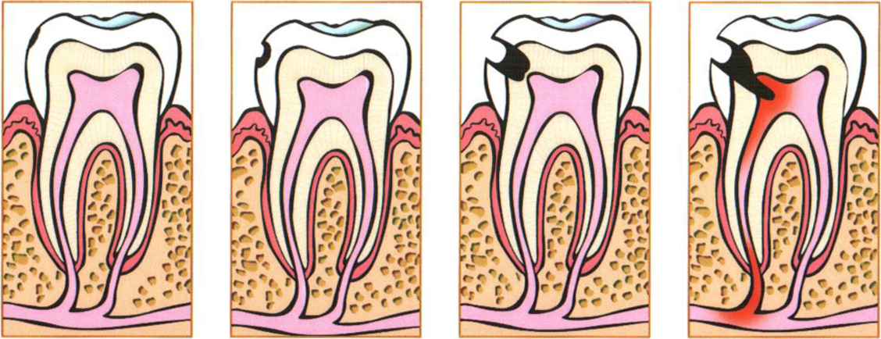
Классификации кариозного процесса

Slide 6
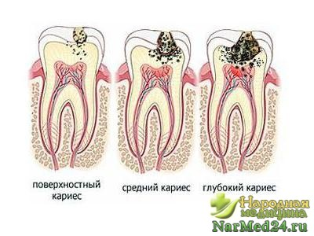
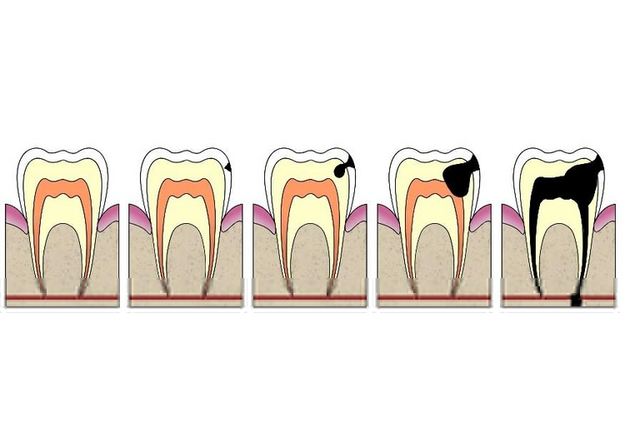
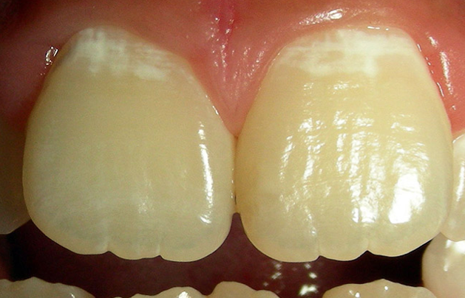
Топографическая.
а) кариес в стадии пятна (белое, пигментированное);
б) поверхностный кариес;
в) средний кариес;
г) глубокий кариес.
carie superficiell
carie profonde
carie moyenne

Slide 7
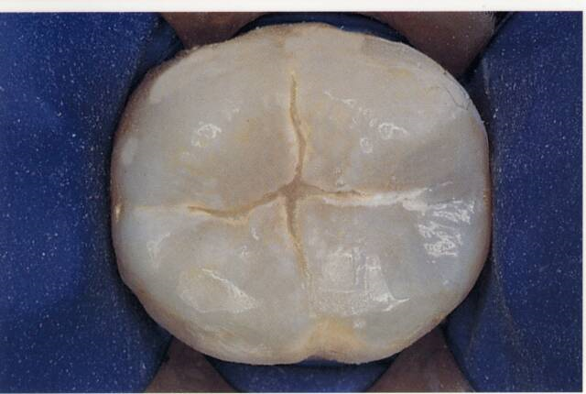
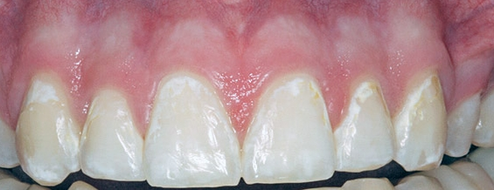
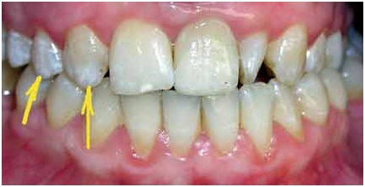
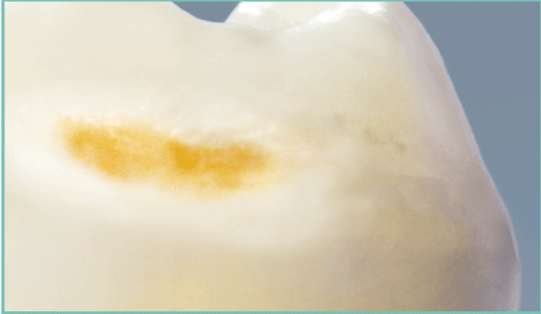
кариес в стадии пятна (белое, пигментированное);

Slide 8
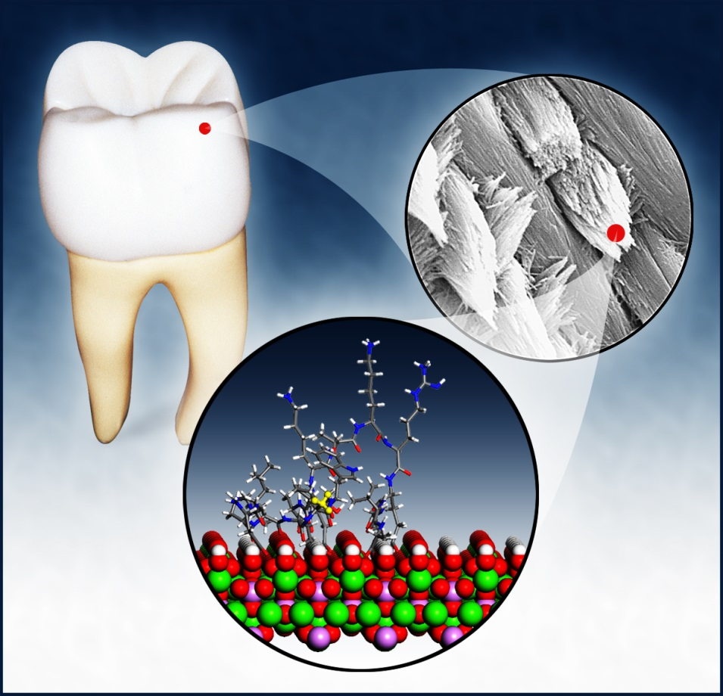
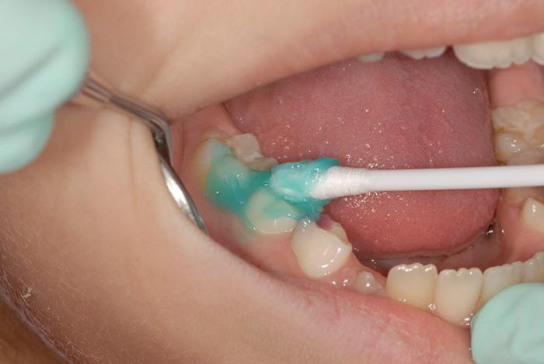
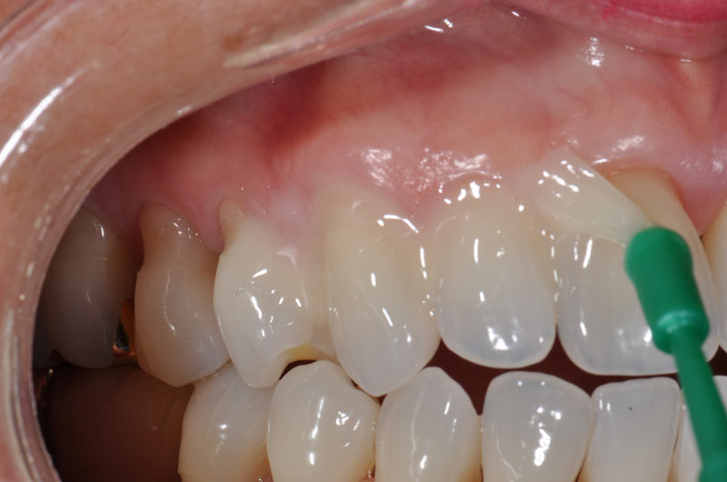
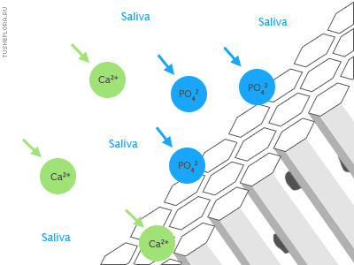
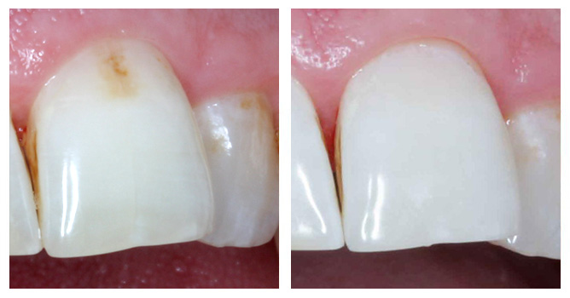
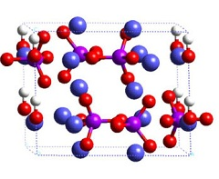

Slide 9
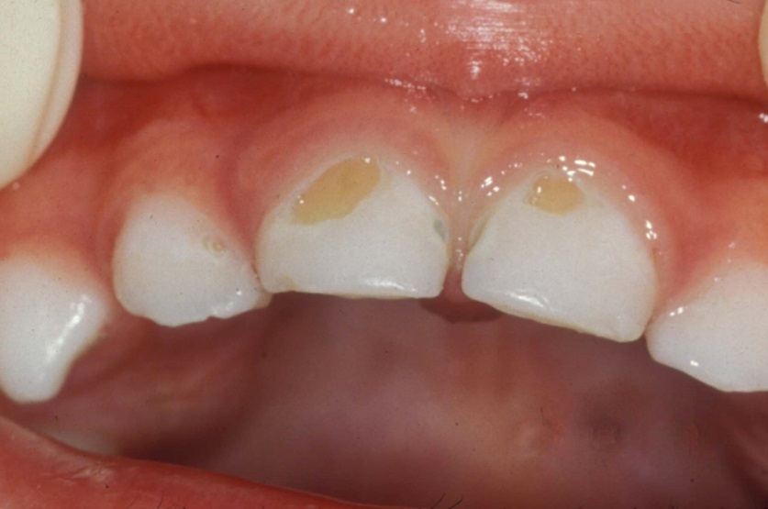
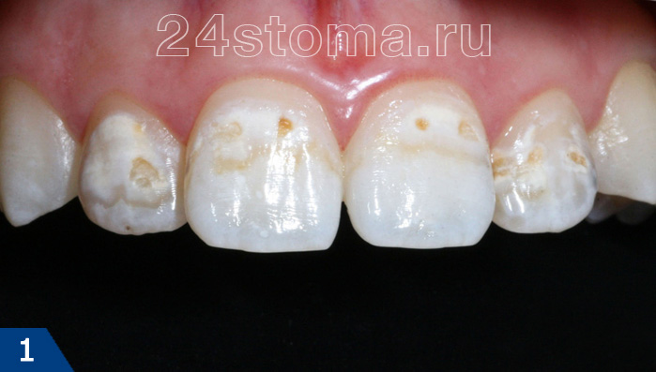
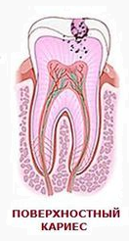
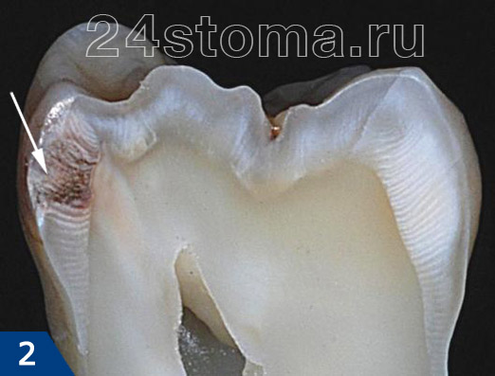
carie superficielle
поверхностный кариес

Slide 10
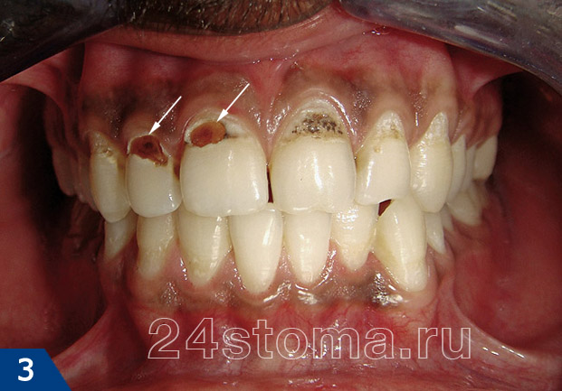
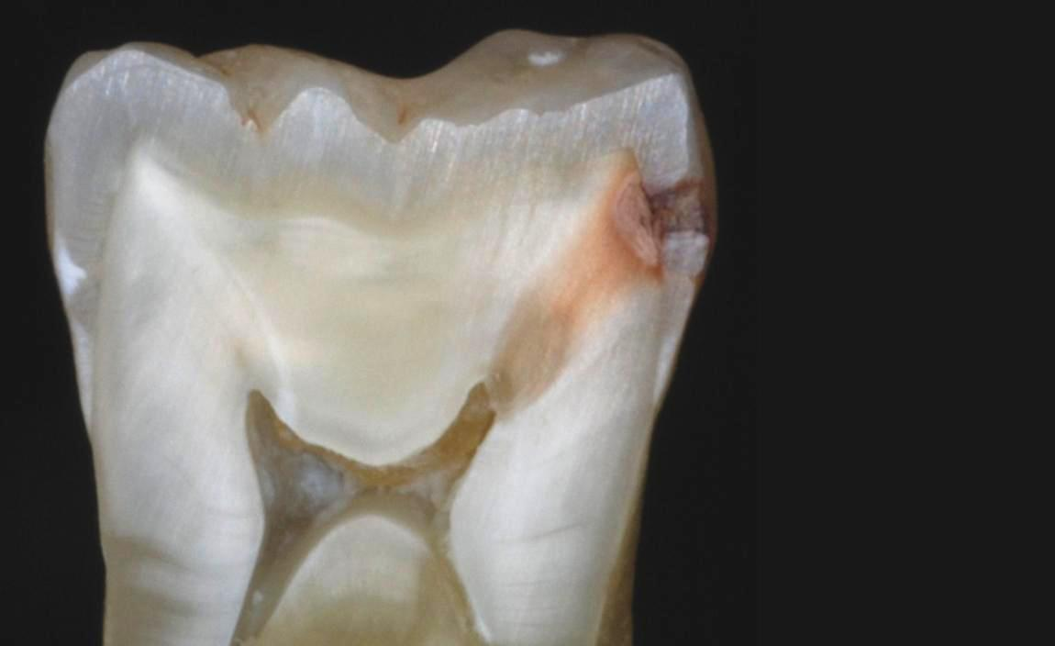
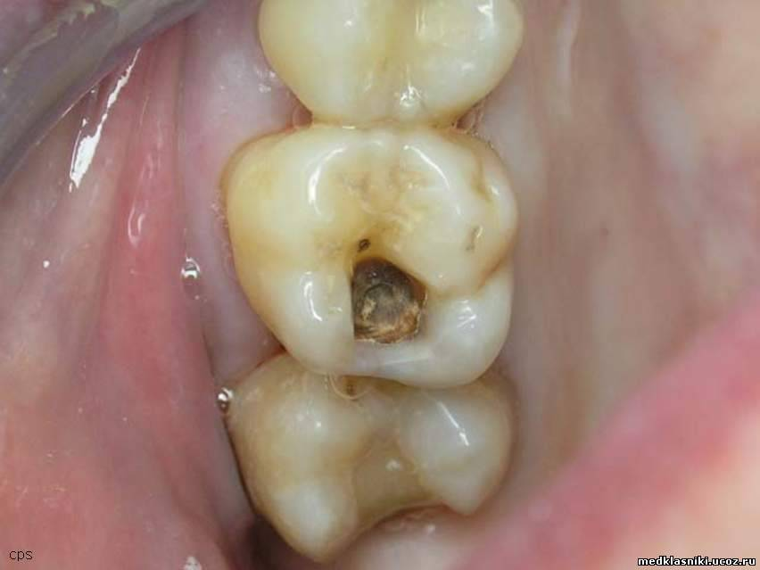
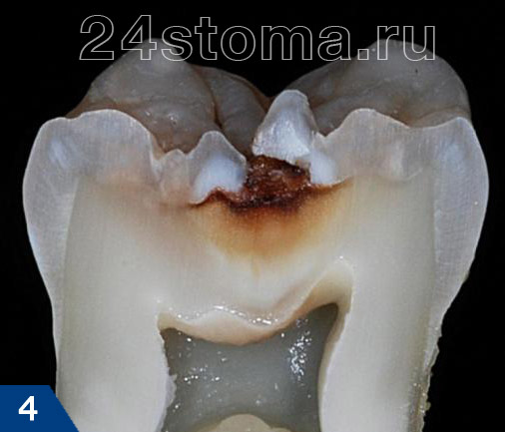
средний кариес

Slide 11
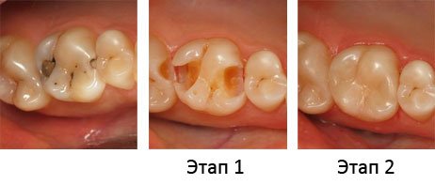
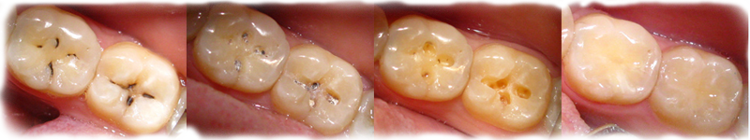
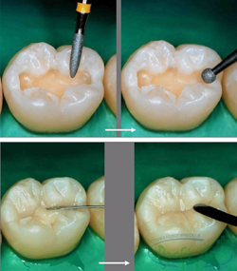
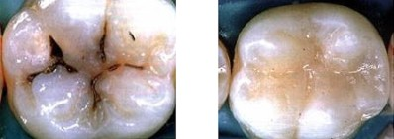

Slide 12
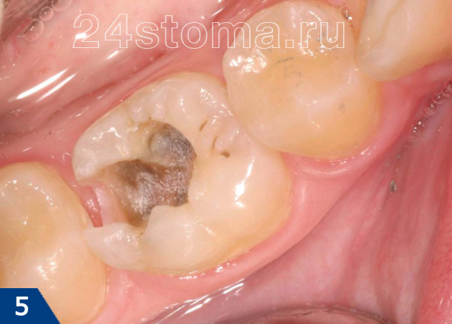
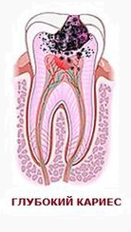
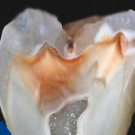
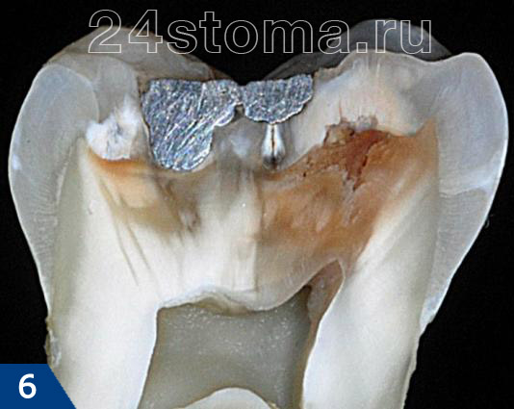
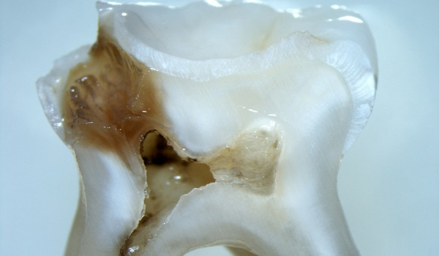
глубокий кариес

Slide 13
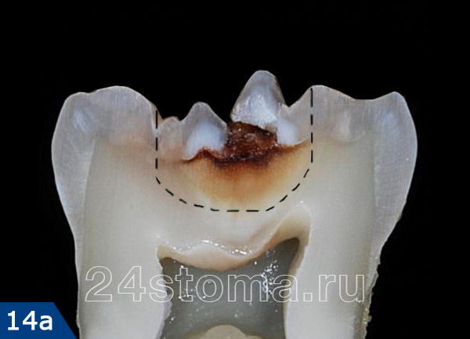
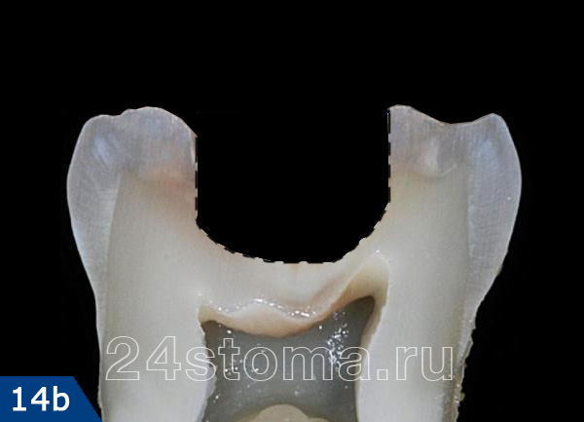
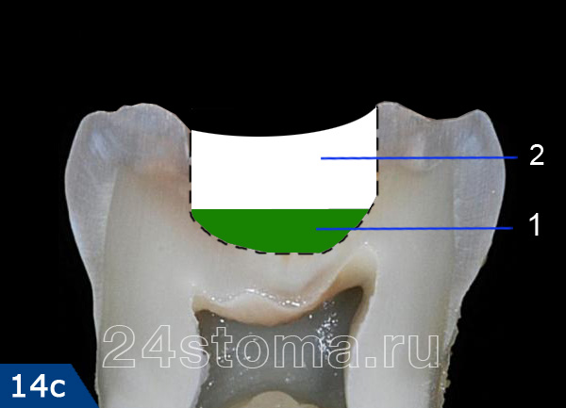
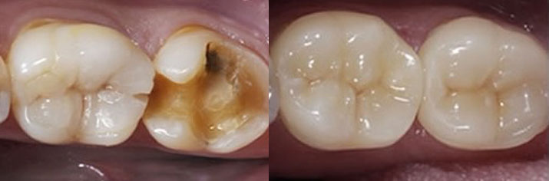

Slide 14



2. Анатомическая.
а) кариес эмали;
б) кариес дентина;
в) кариес цемента (корня зуба)

Slide 15




3. По локализации.
а) фиссурный;
б) апроксимальный;
в) пришеечный.

Slide 16





пришеечный

Slide 17




4. По характеру течения.
а) быстротекущий;
б) медленнотекущий;
в) стабилизированный.

Slide 18



Если на поверхности кариозного поражения имеется зубной налет, при осторожном зондировании определяется мягкий дентин, это указывает на признаки прогрессирующего активного кариозного процесса.
Блестящая поверхность эмали зуба в области мелового пятна может указывать на приостановившийся кариес.

Slide 19





5. Классификация по возникновению процесса
Первичный кариес
Вторичный (рецидивный) кариес — кариес ранее запломбированных зубов
пломба
Пломба серебряная амальгама

Slide 20




Первичный кариес
Рецидивирующий кариес

Slide 21



Slide 22



Классификация кариеса по ВОЗ
К 02.0 Кариес эмали стадия мелового пятна (начальный кариес)
К 02.1 Кариес дентина
К 02.2 Кариес цемента
К02.3 Приостановившейся кариес зубов
К 02.3 Одонтоклазия (Детская меланодентия, меланодонтоклазия)
К 02.8 Другой кариес зубов
К 02.9 Кариес зубов неуточнённый
Стадия пятна (macula cariosa)

Slide 23



Кариес дентина

Slide 24




Кариес цемента

Slide 25


Одонтоклазия – атипичная форма кариеса зубов, рассасывание и разрушение, истончение эмали и дентина
(Патологическая хрупкость твердых тканей зуба)
Отличия от других видов - скорость распространения и сильная зубная боль.

Slide 26








Другой (скрытый)

Slide 27




Классификация Блэка по локализации
I класс - кариозные полости в области естественных фиссур моляров и премоляров, а также в слепых ямках резцов и моляров;

Slide 28






Slide 29



II класс - кариозные полости, расположенные на контактных поверхностях моляров и премоляров;

Slide 30


Slide 31




Slide 32



III класс - полости, расположенные на контактных поверхностях резцов и клыков без нарушения целостности режущего края;

Slide 33




IV класс - полости, расположенные на контактных поверхностях резцов и клыков с нарушением целостности угла и режущего края коронки;

Slide 34



V класс - полости, расположенные в пришеечных областях всех групп зубов

Slide 35



VI Класс — полости атипичной локализации:
режущие края фронтальных и бугры
жевательных зубов.

Slide 36



Режущие края фронтальных зубов

Slide 37








